Slide 1
匯入圖片與調整大小

Slide 2
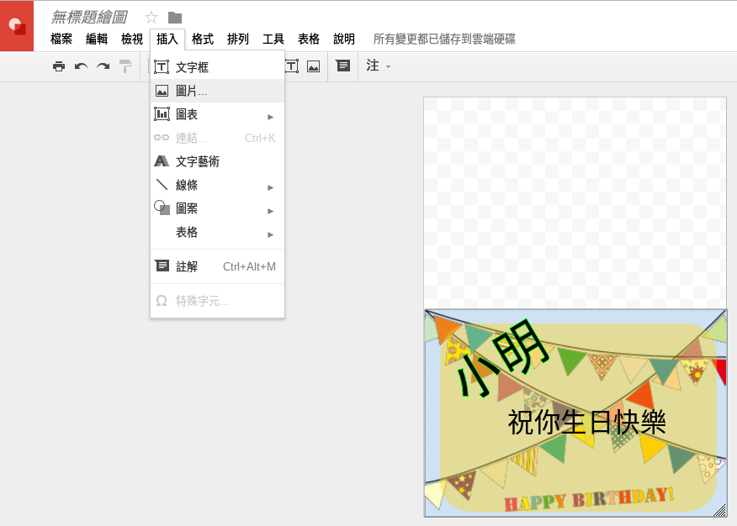
點選「插入」

Slide 3
點選「圖片」

Slide 4
點擊「選擇要上傳的圖片」

Slide 5
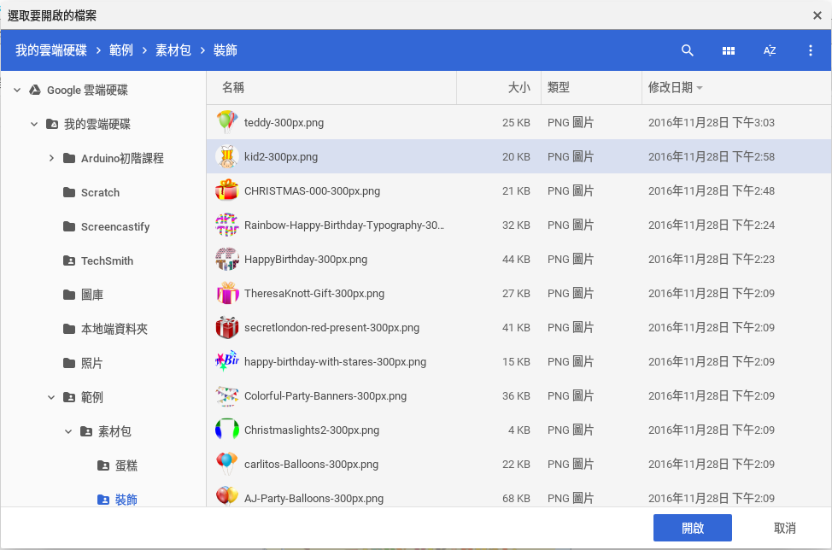
選取「裝飾」檔案，點選「開啟」

Slide 6
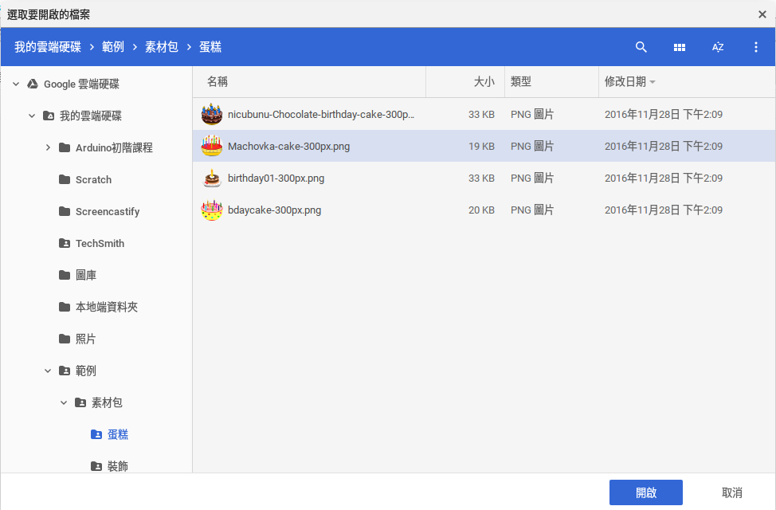
選取「蛋糕」檔案，點選「開啟」

Slide 7
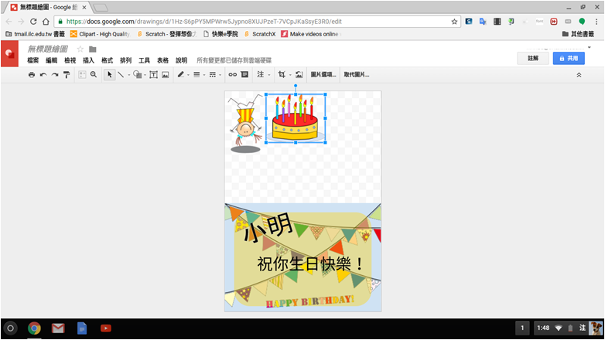
匯入裝飾圖片及蛋糕圖片

Slide 8
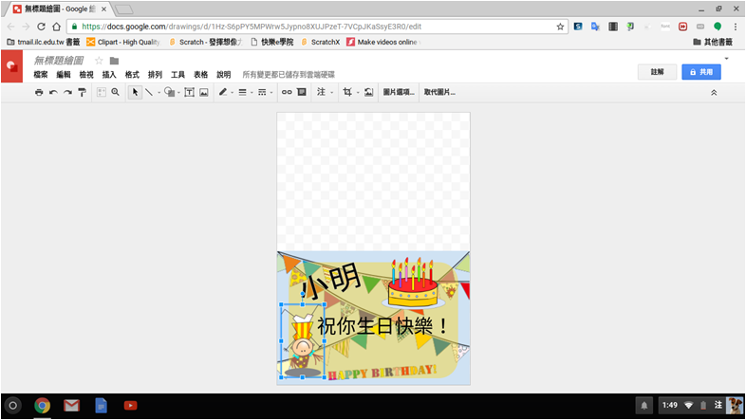
調整大小，移動到適當的位置

